Slide 1

CHÀO MỪNG QUÝ THẦY CÔ VỀ DỰ GIỜ TIẾT TIẾNG VIỆT – LỚP 2
BÀI 14
TIẾT 4 – LUYỆN TẬP

Slide 2


CỎ NON CƯỜI RỒI Tiết 4
BÀI 14
BÀI 14
Khởi động

Slide 3



MÓN QUÀ
BẤT NGỜ
Hướng dẫn

Slide 4


Slide 5
HƯỚNG DẪN
Giáo viên trình chiếu Slide có nội dung yêu cầu học sinh trả lời.
Với mỗi câu trả lời đúng, học sinh được chọn ngẫu nhiên một hộp quà.
CHƠI

Slide 6

















Kể tên 3 con vật nuôi mà em biết
Notes:
Bài giảng được thiết kế bởi: Phạm Duyên

Slide 8





Slide 9
Kể tên ba bộ phận của con vật.

Slide 11


Slide 12
Trong bài Cỏ non cười rồi, Én nâu đã làm gì giúp cỏ non ?

Slide 14
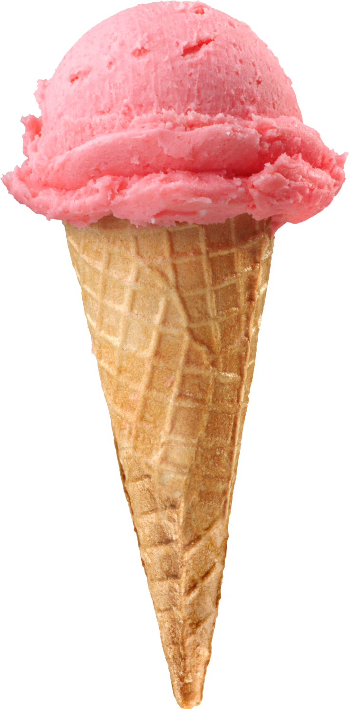

Slide 15
Luyện tập
Mở rộng vốn từ về bảo vệ môi trường. Dấu phẩy

Slide 16



Tìm từ ngữ chỉ hoạt động bảo vệ chăm sóc cây
tưới cây
tỉa lá
chặt cây
bẻ cành
giẫm lên cỏ
bắt sâu
hái hoa
vun gốc

Slide 17
1. Tìm từ ngữ chỉ hoạt động bảo vệ chăm sóc cây
bón phân
nhổ cỏ
tỉa cành

Slide 18
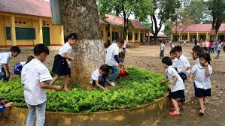
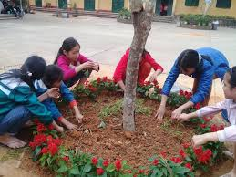
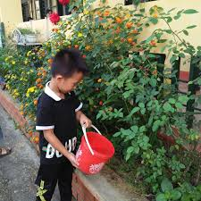
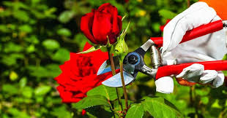
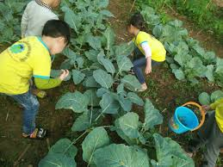
Nhổ cỏ
Trồng hoa
Tưới nước
Tỉa cành

Slide 19
2. Chọn từ ngữ phù hợp thay cho ô vuông
giơ tay hái
nhìn thấy
đừng hái
Cho hoa khoe sắc
Buổi sáng, bước ra vườn hồng, ………….. bông hồng đỏ thắm, bé vui sướng reo lên:
- Bạn xinh đẹp, đáng yêu làm sao!
Nói rồi, bé định ……..……. bông hoa. Bỗng có tiếng thì thầm:
- Xin ……….…... tôi. Tôi sẽ rất buồn nếu không được khoe sắc cùng các bạn hoa.

Slide 20
3. Cần đặt dấu phẩy vào những vị trí nào trong
mỗi câu sau ?
a. Các bạn học sinh đang tưới nước bắt sâu cho cây.
b. Mọi người không được hái hoa bẻ cành.
c. Én nâu cỏ non đều đáng yêu.
,
,
,

Slide 21

Hôm nay ta học bài ?
Hãy nói một việc em đã làm bảo vệ môi trường.

Slide 22
Chúc các em vui vẻ

